Slide 1
Firenze,
Museo Nazionale
del Bargello

Slide 4
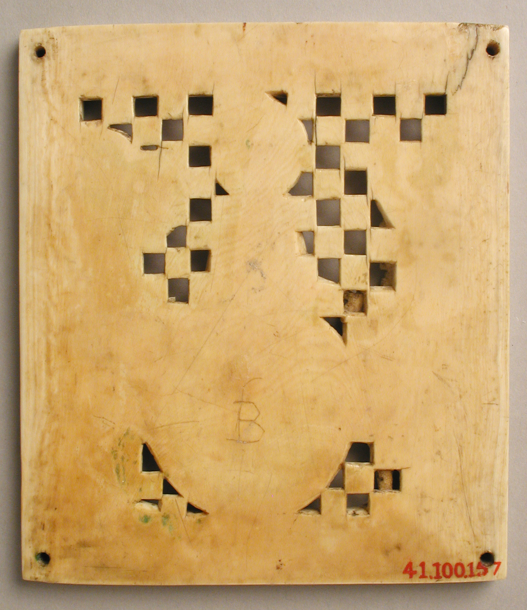
New York, The Metropolitan Museum of Art

